Slide 1




Програма подвійного диплому Державного університету економіки і технологій (ДУЕТ) та Університету Вітовта Великого (ВМУ)
Унікальна можливість для студентів
спеціальності 073 “Менеджмент” отримати
два дипломи - український і литовський!

Slide 2



Переваги програми подвійного диплому
Пріоритет англійської мови у навчанні та спілкуванні
Міжнародна академічна мобільність в ЄС
Гнучка програма навчання
Подвійний диплом
Унікальний досвід і конкурентоспроможність

Slide 3
Подвійний диплом
Бакалавр з менеджменту (ДУЕТ): Спеціальність 073 «Менеджмент».
Видається українською мовою з посиланням на другий диплом.
Бакалавр з управління бізнесом (ВМУ): Спеціальність «Логістика і комерція».
Видається англійською мовою з посиланням на другий диплом.

Slide 4

Пріоритет англійської мови
Навчання англійською мовою: Студенти вивчають англійську мову з першого курсу з носіями мови.
Повне занурення в мовне середовище: Навчання повністю англійською мовою постійно покращує мовні навички.
Високий рівень володіння англійською мовою: Програма допомагає досягти рівня B2-C1 з акцентом на бізнес-англійську.

Slide 5

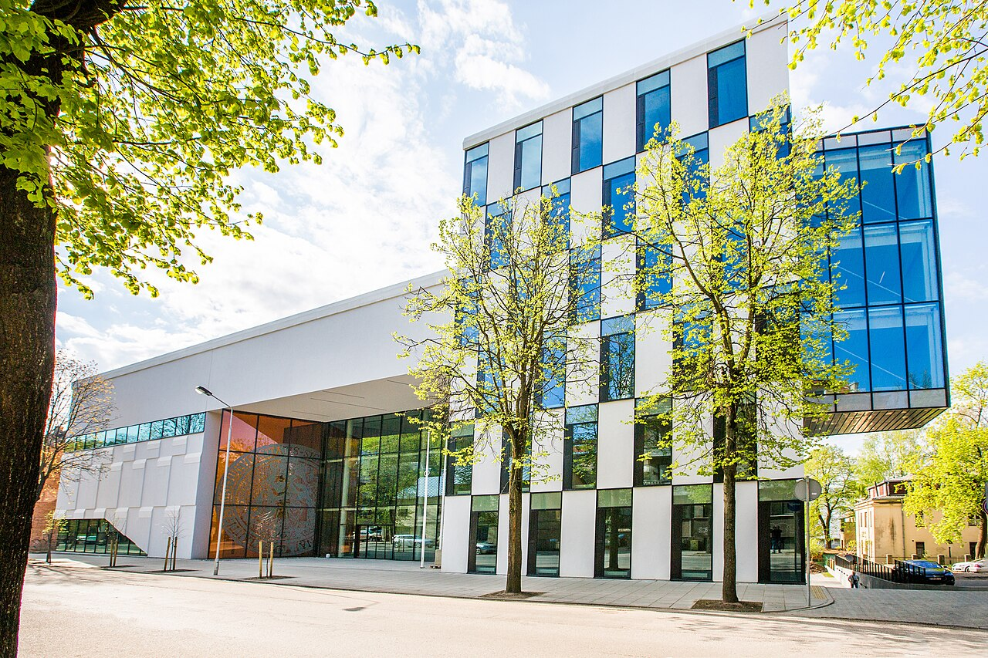
Міжнародна академічна мобільність в ЄС
Університет Вітовта Великого (Каунас, Литва) – це європейський класичний університет вільних мистецтв і наук. Виділяє його серед університетів Балтії максимальна демократичність, ліберальність і турбота про студентів. Тому в ньому щорічно здобувають вищу освіту в Литві 9500 молодих людей з різних країн світу під керівництвом 500 професорів.

Slide 6

Унікальний досвід і конкурентоспроможність на ринку праці
Можливість проходження практики на європейських підприємствах у Литві як частина навчальної програми.
Ця програма надає можливість студентам розширити свої знання, здобути міжнародний досвід і навички для успішної кар'єри у сфері менеджменту.

Slide 7

Зобов’язання ДУЕТ і ВМУ
Забезпечити всі необхідні засоби і ресурси для впровадження та функціонування Програми подвійних дипломів.
Університет Вітовта Великого надає підтримку студентам у вирішенні академічних, адміністративних та соціально-культурних питань.
Обидва університети призначають координаторів програми, які забезпечують реалізацію Програми відповідно до навчального плану.

Slide 8

Відбір учасників для програми здійснюється на основі:
Виписки з залікової книжки студента з його/її курсами та оцінками;
Листа-підтвердження від установи, що відряджає (ДУЕТ);
Сертифікат B1 про знання мови, який здобувається протягом навчання на 1-2 курсі.

Slide 9

Особливості навчання
Учасники програми одночасно вважаються студентами Державного університету економіки і технологій та Університету Вітовта Великого.
Гарантоване перезарахування кредитів між університетами.
Можливість покинути програму Подвійного диплому і продовжити навчання тільки в ДУЕТ.

Slide 10
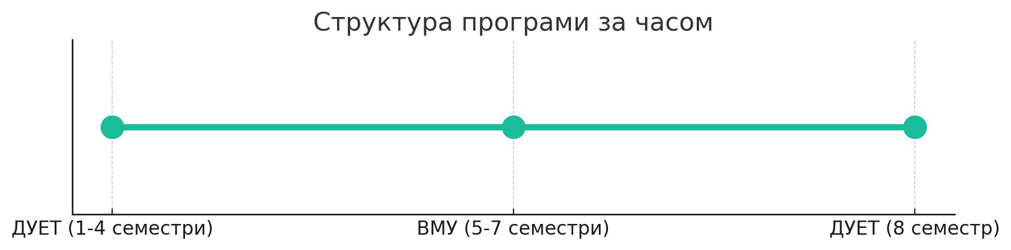
Структура програми
4 роки навчання (8 семестрів)
1-4 семестри: навчання в Державному університеті економіки і технологій
5-7 семестри: навчання в Університет Вітовта Великого (очно в Литві)
8 семестр: повернення в ДУЕТ і написання дипломної роботи

Slide 11
Кваліфікаційна робота бакалавра
Студенти, які навчаються за програмою, розпочинають роботу над дипломною роботою не пізніше 7-го семестру навчання на бакалавраті.
Підсумкові роботи, написані в рамках програми подвійних дипломів, повинні спільно контролюватися обома установами. Відповідно, студенти обирають головного та другого наукового керівника, призначеного спільно обома установами.
Результатом фінального проекту може бути письмова академічна робота англійською мовою (дипломна робота).
Захист дипломної роботи має відбуватися англійською мовою та відповідно до правил, що діють у закладі-партнері.
Копія дипломної роботи надсилається до закладу-партнера та долучається до особової справи студента.
Процес управління захистом дипломної роботи повинен відповідати всім юридичним та академічним обмеженням обох установ. Однак цей процес повинен бути максимально скоригований, щоб уникнути непотрібних незручностей для студентів.

Slide 12

Фінансування програми
Студенти несуть відповідальність за покриття витрат на проїзд до приймаючого закладу та витрат на проживання протягом усього періоду перебування.
Студенти сплачують за навчання протягом 1,5 років в Університеті Вітовта Великого (в рік вступу застосовується 50-відсоткова знижка).
Зміна ціни на програму оголошується щороку в лютому (перед початком прийому на навчання).
Додаткові угоди щодо вартості навчання в Університеті Вітовта Великого можуть бути укладені на щорічній основі з урахуванням кількості та/або академічних досягнень кандидатів та інших аспектів.

Slide 13

Як потрапити на програму подвійного диплому:
Подати заявку до міжнародного відділу ДУЕТ.
Тримати зв’язок з міжнародним відділом для оформлення всіх необхідних документів.
Активно вивчати англійську мову для досягнення рівня B1 перед початком навчання в Університеті Вітовта Великого.

Slide 14
Центр міжнародної академічної мобільності
Григораш Павло Валерійович
+380960443923
ciam@duet.edu.ua

